Slide 1
DHWORKSHOP
위키

Slide 2
디지털 인문학 교육의 시작
디지털 인문학 교육의 목표:
디지털 환경에서 기존의 지식을 획득할 뿐만 아니라, 그 환경에서 창의적으로 새로운 지식을 생산할 수 있게 하는 것
서버(Server):
디지털 인문학 교육에 있어서 디지털 교실의 역할
디지털 네트워크의 세계에서 PC(Personal Computer, 개인용 컴퓨터)는 남이 만들어 놓은 지식과 정보를 수용하는 읽기(Reading)의 도구에 불과한 반면, 서버(Server)는 지식과 정보를 배포하고 공유할 수 있게 하는 쓰기(Writing)의 도구

Slide 3
협업적 학습 공간으로서의 위키 소프트웨어
협업적 학습 공간으로서의 위키 소프트웨어(wiki software):
다수의 이용자가 공동으로 사용할 수 있는 데이터 편찬 시스템
학생들 스스로 자신이 탐구한 인문 지식을 체계적인 디지털 콘텐츠로 표현할 수 있게 하는 교육 도구로 활용
완성된 결과물의 배포가 아닌 ‘만들어 가는 과정의 공유’라는 인문 지식 콘텐츠의 새로운 공유 방법을 경험

Slide 4
위키 소프트웨어
위키 소프트웨어의 특징:
프리웨어(Freeware)로서 별도의 비용없이 소프트웨어 설치와 유지가 가능
협업 소프트웨어(Collaborative Software)로서 공동 프로젝트를 수행하는 데 필요한 기능을 제공
웹 브라우저(Web Browser) 기반의 환경에서 간편하게 하이퍼텍스트(hypertext) 문서를 작성하고 배포가 가능
간단한 마크업 언어(Markup Language)를 사용하여 웹 문서의 다양한 기능 구현 가능

Slide 5
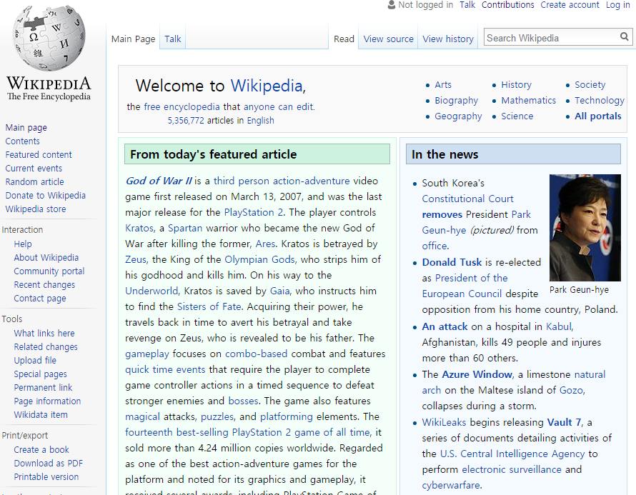
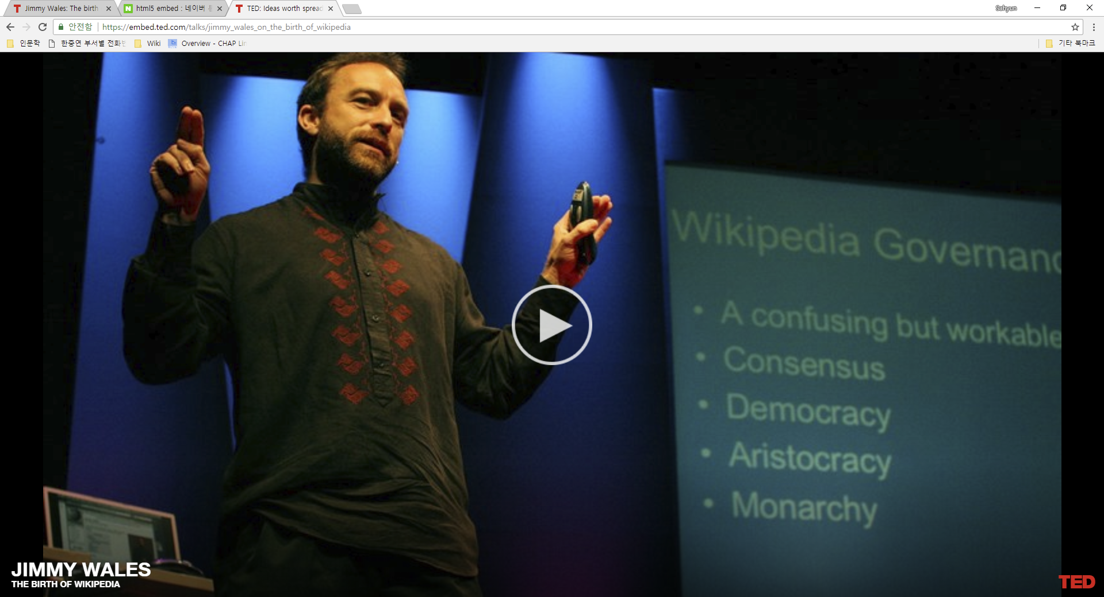
위키 소프트웨어 활용의 예: 디지털 백과사전
Jimmy Wales, The Birth of Wikipedia, 2005.
https://www.ted.com/talks/jimmy_wales_on_the_birth_of_wikipedia

Slide 6
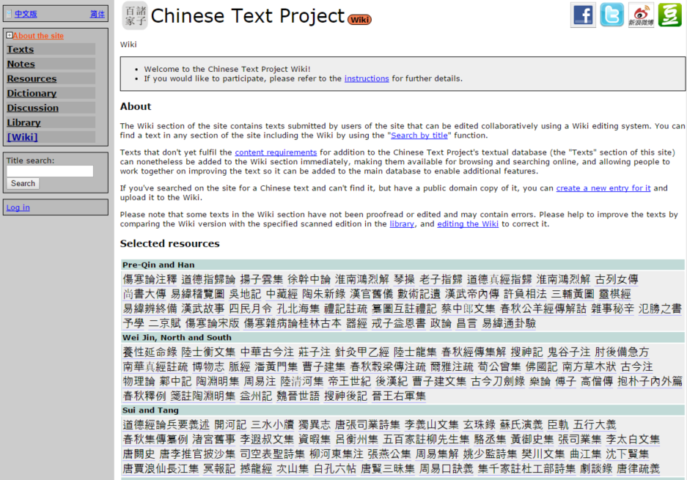
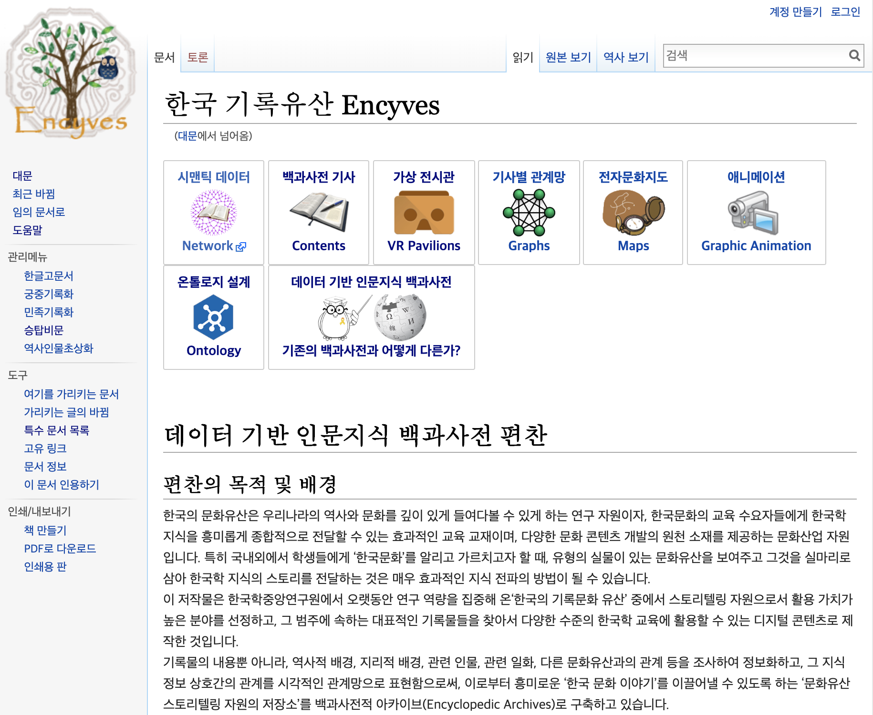
위키 소프트웨어 활용의 예: 디지털 아카이브
CTEXT(중국철학서 전자화 프로젝트)
http://ctext.org
한국 기록유산 Encyves
http://dh.aks.ac.kr/encyves/wiki

Slide 7
위키 문법

Slide 8
위키의 편집 기능
새 문서 만들기
스타일 지정
하이퍼링크
그림 삽입
표
틀
각주
분류
참고자료: 미디어위키 문법 정리 자료
http://dh.aks.ac.kr/Edu/wiki/index.php/위키문법
https://ko.wikipedia.org/wiki/위키백과:위키_문법
https://ko.wikipedia.org/wiki/위키백과:위키문법_요약
https://ko.wikipedia.org/wiki/위키백과:도움말

Slide 9
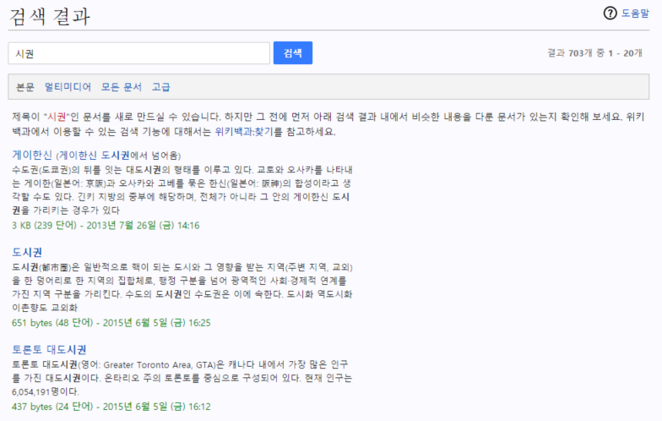
새문서 만들기
새 문서 만들기를 위한 별도의 장치가 없음
생성하고자 하는 문서가 존재하는지 검색을 통해 확인 후에, 문서가 없으면 문서를 생성하고, 문서가 존재하면 기존의 문서를 수정 및 보완하여 발전

Slide 10
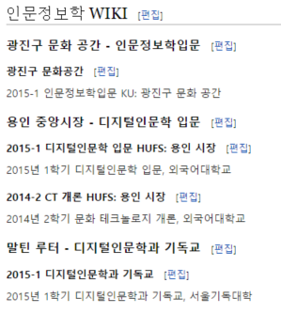
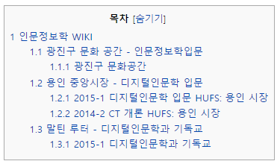
단락 머릿글
글의 내용을 여러 단락으로 나누기 위해 단락 머릿글을 사용
자동으로 목차 생성
2단계 머릿글이 편집자가 문서 내에서 쓸 수 있는 최고 단계의 머릿글
2단계 머릿글: ==
3단계 머릿글: ===
입력한 내용 | 결과 | 자동 목차 생성
==인문정보학 WIKI== ===광진구 문화 공간 - 인문정보학입문=== ====광진구 문화공간==== 2015-1 인문정보학입문 KU: 광진구 문화 공간 ===용인 중앙시장 - 디지털인문학 입문=== ====2015-1 디지털인문학 입문 HUFS: 용인 시장==== 2015년 1학기 디지털인문학 입문, 외국어대학교 ====2014-2 CT 개론 HUFS: 용인 시장==== 2014년 2학기 문화 테크놀로지 개론, 외국어대학교 ===말틴 루터 - 디지털인문학과 기독교=== ====2015-1 디지털인문학과 기독교==== 2015년 1학기 디지털인문학과 기독교, 서울기독대학

Slide 11
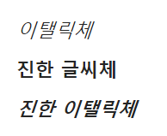
글자 모양
이탤릭체로 표시할 부분 양쪽에 2개의 작은 따옴표
진한 글씨체로 표시할 부분 양쪽에 3개의 작은 따옴표
진한 이탤릭체로 표시하려면 양쪽에 5개의 작은 따옴표
입력한 내용 | 결과
''이탤릭체'' '''진한 글씨체''' '''''진한 이탤릭체'''''

Slide 12
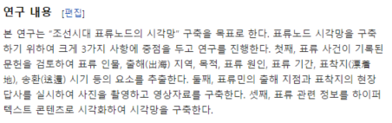
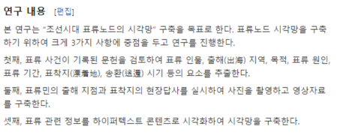
줄 바꿈
문단을 구분하거나 줄을 바꿀 때
Enter 키 두 번 입력
<br/> 입력
입력한 내용 | 결과
===연구 내용=== 본 연구는 “조선시대 표류노드의 시각망” 구축을 목표로 한다. 표류노드 시각망을 구축하기 위하여 크게 3가지 사항에 중점을 두고 연구를 진행한다. 첫째, 표류 사건이 기록된 문헌을 검토하여 표류 인물, 출해(出海) 지역, 목적, 표류 원인, 표류 기간, 표착지(漂着地), 송환(送還) 시기 등의 요소를 추출한다. 둘째, 표류민의 출해 지점과 표착지의 현장답사를 실시하여 사진을 촬영하고 영상자료를 구축한다. 셋째, 표류 관련 정보를 하이퍼텍스트 콘텐츠로 시각화하여 시각망을 구축한다.
===연구 내용=== 본 연구는 “조선시대 표류노드의 시각망” 구축을 목표로 한다. 표류노드 시각망을 구축하기 위하여 크게 3가지 사항에 중점을 두고 연구를 진행한다. 첫째, 표류 사건이 기록된 문헌을 검토하여 표류 인물, 출해(出海) 지역, 목적, 표류 원인, 표류 기간, 표착지(漂着地), 송환(送還) 시기 등의 요소를 추출한다. 둘째, 표류민의 출해 지점과 표착지의 현장답사를 실시하여 사진을 촬영하고 영상자료를 구축한다. 셋째, 표류 관련 정보를 하이퍼텍스트 콘텐츠로 시각화하여 시각망을 구축한다.

Slide 13
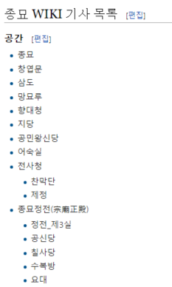
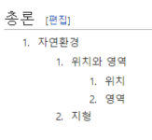
목록
번호를 매기지 않은 목록
* 이 많을 수록 더 깊은 단계
번호를 매긴 목록
# 이 많을 수록 들여쓰기 수준 높음
입력한 내용 | 결과
==종묘 WIKI 기사 목록== ===공간=== * 종묘 * 창엽문 * 삼도 * 망묘루 * 향대청 * 지당 * 공민왕신당 * 어숙실 * 전사청 ** 찬막단 ** 제정 * 종묘정전(宗廟正殿) ** 정전_제3실 ** 공신당 ** 칠사당 ** 수복방 ** 요대
입력한 내용 | 결과
== 총론 == # 자연환경 ## 위치와 영역 ### 위치 ### 영역 ## 지형

Slide 14
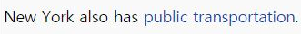
내부 링크
문서의 제목 양쪽에 대괄호를 두 개씩 입력하여 자유롭게 링크 생성 [[ ]]
붉은 링크는 존재하지 않는 문서일 경우에 나타남
자기 자신을 가리키는 링크는 단순히 굵은 글씨체로 나타남
다른 이름이 부여된 링크의 경우 | 기호를 사용하여 표시할 수 있음
입력한 내용 | 결과
제1조 [[광진구 공연 문화 공간]]
New York also has [[public transport|public transportation]]

Slide 15

외부 링크
외부 사이트의 링크는 URL 양쪽에 대괄호를 한 개씩 입력하여 생성 [ ]
링크에 제목을 부여할 경우에는 URL 뒤에 한 칸을 띄어준 다음에 제목 입력
입력한 내용 | 결과
[http://www.digerati.kr/mediawiki/index.php]
[http://www.digerati.kr/mediawiki/index.php 한국 디지털 인문학 협의회]
http://www.digerati.kr/mediawiki/index.php

Slide 16
그림 삽입
파일 올리기 페이지에서 파일 업로드 (계정을 가진 사용자만 가능)
해당 문서에서 [[파일:파일이름(확장자포함)]] 를 입력하여 그림 삽입
입력한 내용 | 결과
[[파일:Wikipedia-logo-v2-ko.png]] | 기본
[[파일:Wikipedia-logo-v2-ko.png|프레임|alt=퍼즐 형태의 로고|위키백과]] | 프레임 기능에 설명문이 삽입된 그림을 문서 오른쪽에 띄울 때
[[파일:Wikipedia-logo-v2-ko.png|섬네일|alt=퍼즐 형태의 로고|위키백과]] | 섬네일 기능에 설명문이 삽입된 그림을 문서 오른쪽에 띄울 때
[[파일:Wikipedia-logo-v2-ko.png|오른쪽|위키백과]] | 설명문이 없이 문서 오른쪽에 그림을 나타낼 때
[[파일:Wikipedia-logo-v2-ko.png|30 px|위키백과]] | 30 픽셀 크기로 줄여서 나타낸 그림

Slide 17
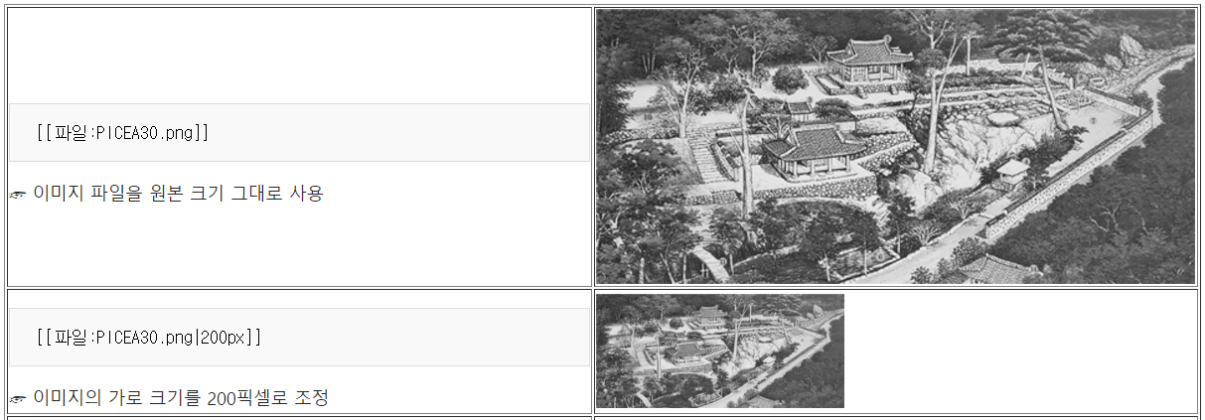
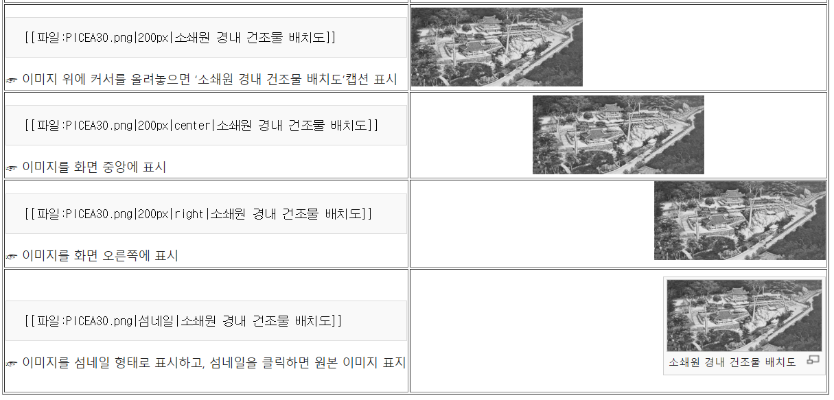
그림 삽입
파일 올리기 페이지에서 파일 업로드 (계정을 가진 사용자만 가능)
해당 문서에서 [[파일:파일이름(확장자포함)]] 를 입력하여 그림 삽입

Slide 18
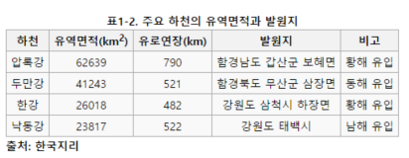
표
{| |} 표의 시작과 끝
|+ 표의 제목
! 표의 머리글
|- 표의 행 구분
| 표의 열(칸) 구분
|| 표의 연속된 열(칸) 구분
입력한 내용 | 결과
{| class="wikitable" style="text-align: center;" |+ 표1-2. 주요 하천의 유역면적과 발원지 |+ style="caption-side:bottom; text-align:left;"|출처: 한국지리 ! 하천 || 유역면적(km<sup>2</sup>) || 유로연장(km) || 발원지 || 비고 |- |압록강||62639||790||함경남도 갑산군 보혜면||황해 유입 |- |두만강||41243||521||함경북도 무산군 삼장면 ||동해 유입 |- |한강||26018||482||강원도 삼척시 하장면 ||황해 유입 |- |낙동강||23817||522||강원도 태백시 ||남해 |}

Slide 19
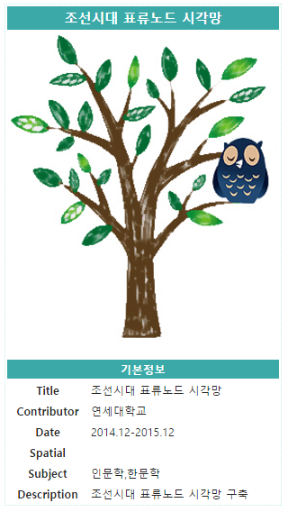
틀
여러 문서들 간에 공통적인 부분이 있을 때, 그 부분을 따로 모아서 편집하기 쉽게 만들어 주는 기능
틀을 정의해 두고, 원하는 페이지에서 틀을 불러와 사용하는 형태
기본 제공 틀: {{CURRENTYEAR}} {{CURRENTMONTHNAME}} {{CURRENTDAY}} {{CURRENTDAYNAME}} {{CURRENTTIME}} {{PAGENAME}} {{NUMBEROFARTICLES}}
틀 정의 | 틀 사용 | 결과
<onlyinclude>{|class="metadata" style="width:300px; font-size:89%; border:1px dotted #c6ebeb; margin: 5px 5px 5px 5px;" cellspacing="2" align="right" |- ! colspan="2" style="background: #3ca9a9; color:#ffffff; font-size:120%; text-align:center;" | '''{{{Title}}}''' |- {{!}} style="font-size:90%; text-align:center;" colspan="2" {{!}} [[파일:{{{Image|}}}|300px]]<br/> {{{Caption|}}}<br/> |- ! colspan="2" style="background: #3ca9a9; color:#ffffff; font-size:100%; text-align:center;" | '''기본정보''' |- | style="width:30%;" align="center" | '''Title''' || style="width:70%;" | {{{Title|}}} |- | align="center" | '''Contributor''' || {{{Contributor|}}} |- | align="center" | '''Date''' || {{{Date|}}} |- | align="center" | '''Spatial''' || {{{Spatial|}}} |- | align="center" | '''Subject''' || {{{Subject|}}} |- | align="center" | '''Description''' || {{{Description|}}} |}</onlyinclude> | {{Project |Title = 조선시대 표류노드 시각망 |Image = KadhLogo3.jpg |Caption = |Title = 조선시대 표류노드 시각망 |Contributor = 연세대학교 |Date = 2014.12-2015.12 |Spatial |Subject = 인문학,한문학 |Description = 조선시대 표류노드 시각망 구축 }}

Slide 20

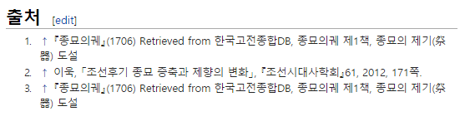
각주
출처를 밝히는 태그
<ref>와 </ref>사이에 인용 정보를 기술
문서의 원하는 부분에 <references/>를 삽입하여 각주 표시 단락 지정
입력한 내용 | 결과
[[생갑(牲匣)]]은 [[희생(犧牲)]]을 담는 제기이다. 1794년(정조 18)에 정조는 우생(牛牲), 양생(羊牲), 시생(豕牲)을 각각의 갑에 따로 하나씩 올리던 기존의 방식을 바꾸어 한 번에 같이 올리도록 하였는데, 이를 위해서 세 종류의 고기를 같이 담을 수 있는 큰 나무상자([[생갑(牲匣)|생갑 혹은 천조갑]])을 새로 만들었다.<ref>이욱, 「조선후기 종묘 증축과 제향의 변화」, 『조선시대사학회』61, 2012, 171쪽.</ref> ==출처== <references/>

Slide 21
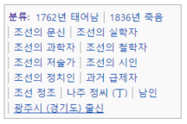
분류
문서의 주제 분류
해당 분류로 분류된 문서의 목록을 생성
사용자들이 정보를 쉽게 찾을 수 있도록 도움
입력한 내용 | 결과
[[분류:1762년 태어남]] [[분류:1836년 죽음]] [[분류:조선의 문신]] [[분류:조선의 실학자]] [[분류:조선의 과학자]] [[분류:조선의 철학자]] [[분류:조선의 저술가]] [[분류:조선의 시인]] [[분류:조선의 정치인]] [[분류:과거 급제자]] [[분류:조선 정조]] [[분류:나주 정씨 (丁)]] [[분류:남인]] [[분류:광주시 (경기도) 출신]]

Slide 22
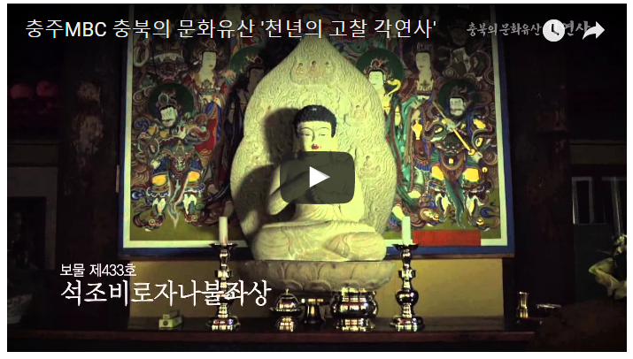
동영상
문서의 주제 분류
해당 분류로 분류된 문서의 목록을 생성
사용자들이 정보를 쉽게 찾을 수 있도록 도움
입력한 내용 | 결과
<html> <iframe width="640" height="360" src="https://www.youtube.com/embed/ry16hdGNPuw" frameborder="0" allowfullscreen></iframe> </html>

Slide 23
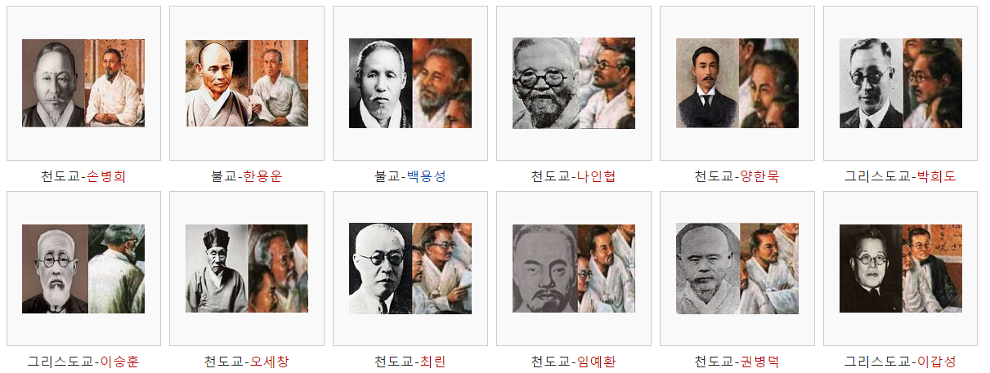
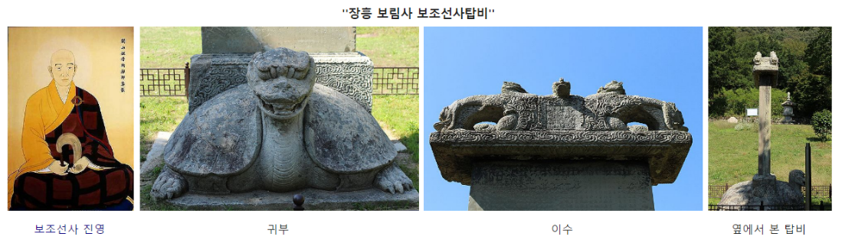
갤러리
여러 개의 그림을 나열할 때 사용
입력한 내용 | 결과
<gallery> 파일:민족대표_손병희.JPG|천도교-[[손병희]] 파일:민족대표_한용운.JPG|불교-[[한용운]] 파일:민족대표_백용성.JPG|불교-[[백용성]] 파일:민족대표_나인협.JPG|천도교-[[나인협]] 파일:민족대표_양한묵.JPG|천도교-[[양한묵]] 파일:민족대표_박희도.JPG|그리스도교-[[박희도]] 파일:민족대표_이승훈.JPG|그리스도교-[[이승훈]] 파일:민족대표_오세창.JPG|천도교-[[오세창]] 파일:민족대표_최린.JPG|천도교-[[최린]] 파일:민족대표_임예환.JPG|천도교-[[임예환]] 파일:민족대표_권병덕.JPG|천도교-[[권병덕]] 파일:민족대표_이갑성.JPG|그리스도교-[[이갑성]] </gallery>
<gallery mode=packed heights=200px caption="''장흥 보림사 보조선사탑비''"> 파일:Bojoseonsa.JPG|[[체징|보조선사 진영]] 파일:SteleforMasterBojo_gwibu.jpg|귀부 파일:SteleforMasterBojo_isu.jpg|이수 파일:SteleforMasterBojo_side.jpg|옆에서 본 탑비 </gallery>

